Slide 1

Pregled programa mobilnosti u sustavu znanosti i visokog obrazovanja
Agencija za mobilnost i programe EU
17. prosinca 2024.

Slide 2
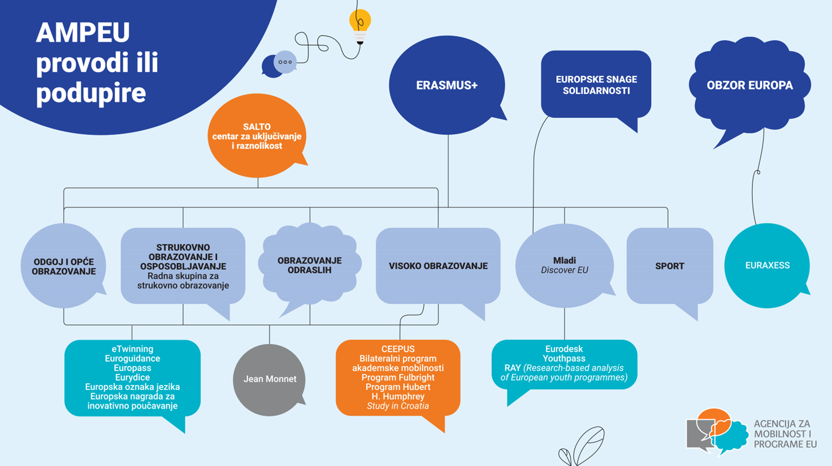
AMPEU

Slide 3
Erasmus+
Najveći program Europske unije za obrazovanje i osposobljavanje, mlade i sport koji obogaćuje živote i širi vidike milijunima građana svih generacija. Podupiru se projekti mobilnosti i suradnje s domaćim i stranim partnerima u svrhu boljeg obrazovanja i uključivijeg društva, osmišljavanja inovativnih rješenja za izazove današnjice te stjecanje vještina budućnosti.
Prioriteti:
uključivost i raznolikost
sudjelovanje u demokratskom životu
digitalna transformacija
okoliš i borba protiv klimatskih promjena

Slide 4
Projekti mobilnosti u visokom obrazovanju
(KA131, KA171)
PROGRAMSKE ZEMLJE
DRŽAVE ČLANICE EU
+
Island, Lihtenštajn, Norveška, Sjeverna Makedonija, Srbija, Turska
PARTNERSKE ZEMLJE
OSTALE ZEMLJE SVIJETA
studenti
studij
stručna praksa
nastavno i nenastavno osoblje visokih učilišta
poučavanje
stručno usavršavanje
mogućnost primanja sudionika (studenata i osoblja) na praksu ili usavršavanje
ostale javne i privatne ustanove
KA2 projekti

Slide 5

Suradnička partnerstva (KA220)
cilj => organizacije povećavaju kvalitetu i relevantnost svojih aktivnosti, razvijaju i učvršćuju mreže partnera te povećavaju sposobnost zajedničkog djelovanja na transnacionalnoj i međunarodnoj razini, ojačavaju internacionalizaciju svojih aktivnosti, razmjenjuju novu praksu i metode te dijele i uspoređuju ideje
=> poticanje razvoja, prenošenja i/ili provedbe inovativne prakse te provedbe zajedničkih inicijativa koje promiču suradnju, suradničko učenje i razmjenu iskustva na europskoj razini
rezultati (OER) se trebaju moći ponovno koristiti, prenositi, dorađivati i, ako je moguće, imati izraženu transdisciplinarnu dimenziju; očekuje se da se rezultati odabranih projekata podijele na lokalnoj, regionalnoj, nacionalnoj i transnacionalnoj razini kako bi se osigurao što veći učinak projekta
sektor u kojem prijavljujete ovisi ponajviše o ciljanoj skupini kojom se projekt bavi, odnosno o utvrđenim potrebama određene ciljane skupine za koje se projektnim prijedlogom nude konkretna, opipljiva, inovativna rješenja

Slide 6


Osnovne informacije
Poziv na podnošenje prijedloga za program Erasmus+ za 2025. godinu
Vodič kroz program Erasmus+ za 2025. godinu
Kontakti na VU
uredi za međunarodnu suradnju i Erasmus+ koordinatori (za (ne)nastavno osoblje i studente)
Dodatni izvori za osoblje VU
iMOTION: staffmobility.eu

Slide 7

Rokovi za prijavu
Decentralizirane aktivnosti u području visokog obrazovanja – 2025.
Aktivnost | Rok za podnošenje prijava | Početak projekata | Trajanje projekata
Projekti mobilnosti financirani sredstvima za unutarnju politiku (KA131) | 19. 2. 2025. u 12.00 sati | 1. 6. 2025. | 26 mjeseci
Projekti mobilnosti financirani sredstvima za vanjsku politiku (KA171) | 19. 2. 2025. u 12.00 sati | 1. 8. 2025. | 24 ili 36 mjeseci
Suradnička partnerstva (KA220) | 5. 3. 2025. u 12.00 sati | između 1. 9. i 31. 12. 2025. | 12 – 36 mjeseci

Slide 8
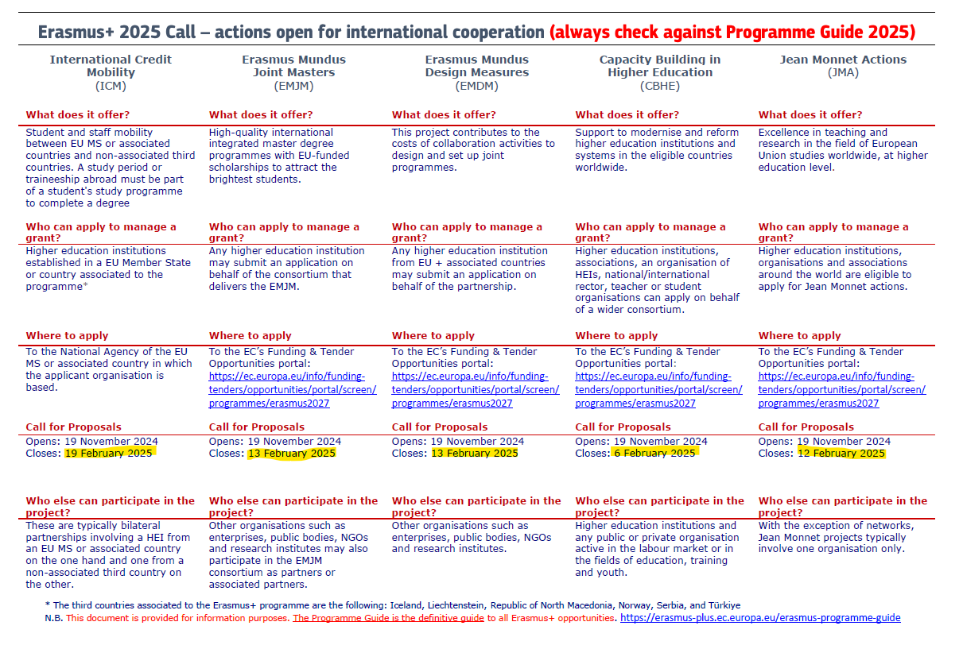
Rokovi za prijavu
Centralizirane aktivnosti u području visokog obrazovanja – 2025.
Aktivnost
Rok za prijavu

Slide 9
CEEPUS
Srednjoeuropski program razmjene za sveučilišne studije
REGIONALNI PROGRAM: 15 zemalja + sveučilište na Kosovu
Mobilnost studenata, doktoranada i nastavnog osoblja:
akademska razmjena i profesionalno usavršavanje
Mogu sudjelovati studenti i nastavnici sa svih javnih visokih učilišta u Republici Hrvatskoj
Mogu sudjelovati i centri, instituti (npr. doktorski studij)
Financiranje iz proračuna: stipendije ovise o životnom standardu zemlje
U RH: besplatan smještaj za dolazne i povrat putnih troškova za odlazne stipendiste
https://www.ampeu.hr/ceepus
ceepus@ampeu.hr

Slide 10

Bilateralni program akademske mobilnosti
Bilateralne stipendije – dodjeljuju se domaćim i stranim studentima, doktorandima, postdoktorandima, znanstvenicima i istraživačima na temelju međudržavnih bilateralnih sporazuma u područjima znanosti i obrazovanja koje je RH sklopila s 30-ak zemalja.
Akademska razmjena u oba smjera (načelo reciprociteta)
Vrsta i broj stipendija razlikuju se od zemlje do zemlje, nude se za: znanstveno istraživanje, djelomični i cjeloviti studij, stručno usavršavanje, jezične tečajeve
Financijska potpora + troškovi prijevoza (sredstva državnog proračuna)
Sve pozive objavljujemo na AMPEU webu (većina početkom godine za ak. god. koja slijedi)
zapadnoeuropske zemlje (Francuska, UK, Švicarska), srednjoeur. zemlje (Mađarska, Slovačka)
SAD – stipendije programa Fullbright i Hubert H. Humphrey
https://ampeu.hr/bilaterala
bilaterala@ampeu.hr

Slide 11

Erasmus povelja u visokom obrazovanju (ECHE)

Slide 12

ECHE 2021-2027 Guidelines

Slide 13
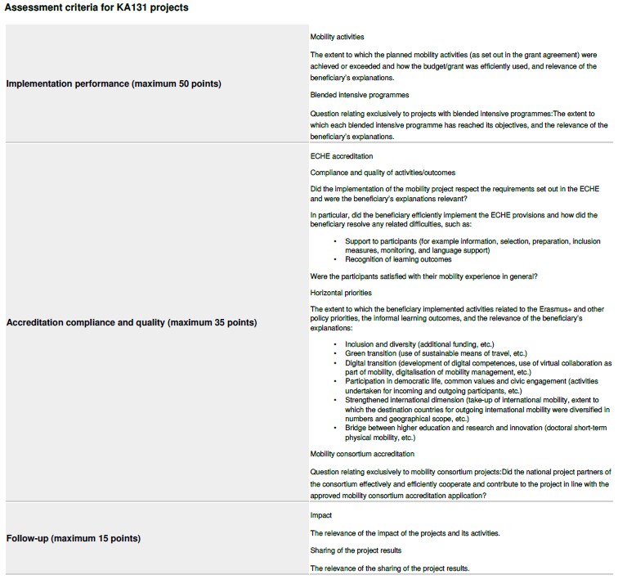
Kriteriji kvalitete na temelju ECHE-a pri analizi KA131 završnih izvješća

Slide 14
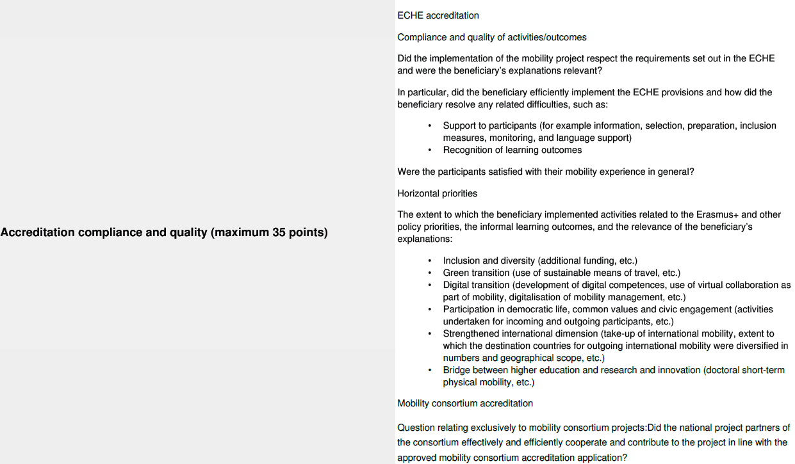
Usklađenost provedbe s načelima ECHE-a

Slide 15

Hvala na pozornosti!
erasmus@ampeu.hr
www.ampeu.hr

Slide 16
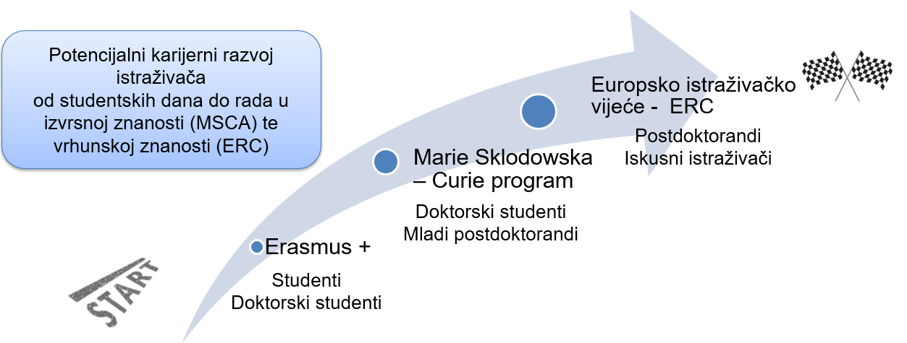
Mobilnost u okviru sustava znanosti

Slide 17

Obzor Europa
Najveći program EU-a za financiranje istraživanja i inovacija za razdoblje 2021. - 2027. godine.
Proračun obuhvaća 95,5 milijardi eura.
Vodeća inicijativa EU-a za potporu istraživanjima i inovacijama od koncepta do stavljanja na tržište.
Usmjeren na ostvarivanje ključnih strateških ciljeva EU-a vezanih za istraživanje, tehnologijski razvoj i inovacije te provedbu Europskog istraživačkog prostora (ERA).
Notes:
OE najambiciozniji i najveći transnacionalni okvirni program
Obzor Europa je pokretač inovacija koje povezuju znanstvenike, poduzetnike i društvo u stvaranju održivije budućnosti.

Slide 18
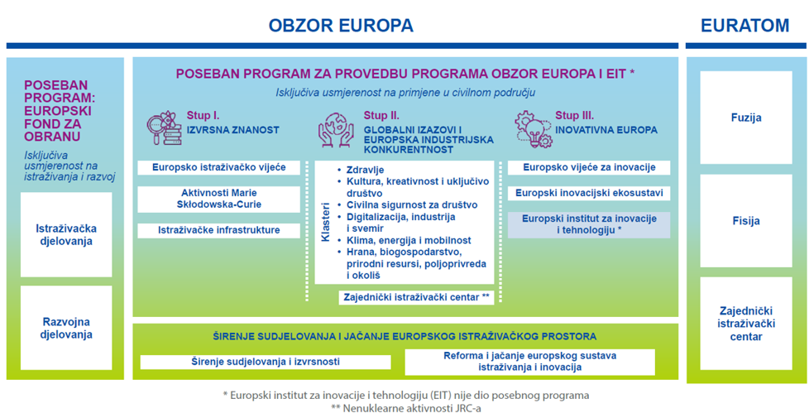
Struktura Obzora Europa
Notes:
Klaster 3 nalazi se unutar drugog stupa koji predstavlja globalne izazove i EU industrijsku konkurentnost.
Ukupan budžet programa OE iznosi 95,5 milijardi eura – od toga klasteru 3 pripada 1, 536 milijardi

Slide 19






Djelovanje Marie Skłodowska – Curie (MSCA)
Ostvarivanje učinka na istraživača (karijera), organizaciju (novi programi/ razmjena iskustava) te na sveukupne europske strukture – razvoj kompetitivnog i interdisciplinarnog Europskog istraživačkog prostora
Osposobljavanje istraživača, razvoj vještina i karijere (u svim fazama)
Izvrsni istraživački uvjeti u svim granama znanosti (bottom-up)
Atraktivna znanstvena radna mjesta i radni uvjeti
Međunarodna, međusektorska i
Interdisciplinarna mobilnost
Stvaranje i širenje znanstvene izvrsnosti, visokokvalitetnog znanja, vještina, tehnologije i rješenja za globalne izazove.
Suradnja akademskog i neakademskog sektora (industrija i MSP)
Jačanje strukturnih učinka na organizacije kroz izvrsne doktorske i postdoktorske programe

Slide 20
MSCA referentni program EU za doktorska i postdoktorska istraživanja
Doktorske mreže
Prijavljuje međunarodni konzorcij
Osposobljavanje doktoranda u okviru međunarodnih interdisciplinarnih doktorskih programa
Razmjena osoblja
Prijavljuje međunarodni konzorcij
Međunarodna i/ili međusektorska razmjena osoblja uključenih u istraživanje radi umrežavanja i prijenosa znanja
COFUND
Prijavljuje se davatelj financijskih sredstava (monobeneficiary)
Regionalni, nacionalni ili međunarodni programi za financiranje mladih ili iskusnih istraživača
Partnerstva organizacija koje osposobljavaju istraživače na doktorskoj razini
Partnerstva organizacija koje provode zajednički istraživački projekt i razmjenjuju osoblje
Organizacije koje financiraju ili provode doktorske ili postdoktorske programe
Postdoktorske stipendije
Prijavljuje se istraživač putem organizacije domaćina (monobeneficiary)
Rad na osobnom istraživačkom projektu kroz međunarodnu i međusektorsku mobilnost radi stjecanja novih vještina
Poslijedoktorandi (završen doktorski studij) do najviše 8 godina istraživačkog iskustva u punom radnom vremenu
MSCA i Građani
Prijavljuje jedna organizacija ili konzorcij
Promocija znansoti i istraživačke karijere te jačanje javne svijesti o pozitivnoj ulozi istraživanja u društvu, osobito među mladima
Partnerstva privatnih ili javnih istraživačkih organizacija, sveučilišta, tvrtki, javnih tijela, škola, muzeja, nevladinih organizacija

Slide 21
Doktorske mreže
Međunarodni konzorciji predlažu sveobuhvatni znanstveno-istraživački projekt koji se sastoji od nekolicine međusobno povezanih individualnih doktorskih projekata, na kojima će raditi doktorandi koji će biti zaposleni putem otvorenog i transparentnog natječaja.
Doktorske mreže
(DN)
Sudionici konzorcija provode zajednički istraživački projekt i doktorsko osposobljavanje
Industrijski doktorati
(DN – ID)
Doktorsko osposobljavanje u suradnji s industrijskim sektorom
Zajednički doktorati
(DN- JD)
Doktorski programi koji rezultiraju zajedničkim ili višestrukim doktoratima
Prihvatljivi mladi istraživači
doktorski kandidati
upisani u doktorski program za vrijeme trajanja projekta
bilo koje nacionalnosti
pravilo mobilnosti - istraživač ne smije boraviti ili obavljati istraživačku aktivnost (rad ili studiranje) u zemlji organizacije domaćina (koja zapošljava istraživača) više od 12 mjeseci unutar 3 godine od dana zapošljavanja

Slide 22
Postdoktorske stipendije
Jačanje kreativnog i inovativnog potencijala postdoktorskog istraživača
Rad na osobnim istraživačkim projektima kroz međunarodnu, međusektorsku i interdisciplinarnu mobilnost
ISTRAŽIVAČ
ISTRAŽIVAČKO ISKUSTVO
Doktorat
(ili je obranio doktorski rad)
ISTRAŽIVAČKO ISKUSTVO
Maksimalno do 8 godina istraživačkog iskustva (FTE) od stjecanja doktorata
MOBILNOST
Ne više od 12 mjeseci u posljednjih 3 godina
NACIOANLNOST
Istraživači svih nacionalnosti
ORGANIZACIJA/
DOMAĆIN
Osnovana u EU DČ ili zemljama pridruženim Obzor Europa programu (+ EURATOM)
SEKTOR
Akademski / Neakademski
KORISNIK - organizacija domaćin
Zapošljava istraživača i potpisuje GA
PRIDRUŽENI PARTNER
pruža mogućnosti osposobljavanja te može biti bilogdje u svijetu
Projektni prijedlog
suradnja s mentorom
Europska stipendija
Mobilnost istraživača unutar zemalja EIP-a
ERA stipendija
Mobilnost istraživača u Widening zemlje
Globalna stipendija
Mobilnost istraživača u Treće zemlje te reintegracija u zemlje EIP-a
Pečat izvrsnosti (Seal of Excellence) za Postdoktorske stipendije

Slide 23


COFUND
Komplementarno financiranje novih ili postojećih nacionalnih, regionalnih i institucionalnih doktorskih i postdoktorskih programa.
Znanstvena organizacija (EU/AC) prijavljuje svoj doktorski/postdoktorski program na MSCA COFUND natječaj
EK sufinancira predloženi program
Znanstvena organizacija kojoj je odobreno sufinanciranje programa objavljuje oglase za posao na EURAXESS portalu
Znanstvena organizacija nakon natječaja zapošljava istraživača za rad na projektu (doktorsko/postdoktorsko istraživanje)
Međunarodna mobilnost
Rad na osobnom istraživačkom projektu
Zapošljavanje za vrijeme trajanja projekta (do 3 godine)
Mogućnost međusektorske i interdisciplinarne mobilnosti

Slide 24

Razmjena osoblja
Međunarodna, međusektorska i interdisciplinarna razmjena osoblja (upućivanje i aktivnosti umrežavanja)
Razmjena znanja i dobrih praksi između partnera u konzorciju
Suradnja između akademskog i neakademskog sektora (uključujući i SME)
Suradnja diljem svijeta
Međunarodni konzorcij predlaže zajednički istraživački projekt
Prihvatljivo osoblje - aktivno uključeno ili povezano s istraživačkim ili inovacijskim aktivnostima matične organizacije najmanje 1 mjesec na puno radno vrijeme prije prvog upućivanja
Doktorandi
Postdoktorandi
Znanstveni menadžeri
Tehničko osoblje

Slide 25

MSCA Radni program: preliminarna najava natječaja za 2025.
MSCA | OTVARANJE NATJEČAJA | ROK ZA PRIJAVU
COFUND | 23.01.2025. | 24.6.2025.
Razmjena osoblja | 28.3.2025. | 8.10.2025.
Postdoktorske stipendije | 9.4.2025. | 10.9.2025.
Doktorske mreže | 28.5.2025. | 25.11.2025.
Doprinos Europske komisije
Troškovi za istraživača – Doktorske mreže i Postdoktorske stipendije (living allowance, mobility allowance)
Troškovi za istraživača – Razmjena osoblja – top-up allowance (plaća se ne financira)
Troškovi za organizaciju – troškovi istraživanja, umrežavanja i osposobljavanja te troškovi menadžmenta i indirektni troškovi
COFUND allowance – pokriva minimalnu plaću za doktoranda/postdoktoranda definiranu MSCA radnim programom

Slide 26


Kako vam nacionalne osobe za kontakt mogu pomoći?
Mjere za jačanje nacionalnog sudjelovanja u programima EU - financijska potpora Ministarstva znanosti, obrazovanja i mladih hrvatskim prijaviteljima
informiranje potencijalnih prijavitelja, organizacija informativnih dana i radionica, individualna savjetovanja te pretpregledi projektnih prijedloga
pravna i financijska pitanja – savjeti i upute
umrežavanje i suradnja s drugim institucijama
predstavljanje programa na raznim događanjima
suradnja s tematskom mrežom nacionalnih kontakt osoba i Europskom komisijom
Priključite se našoj mailing listi: POVEZNICA

Slide 27

Nacionalni portal Obzor Europa

Slide 28

Hvala na pažnji!
Sandra Vidović
Nacionalna osoba za kontakt za djelovanja Marie Skłodowska-Curie (MSCA) i Istraživačke infrastrukture
Odjel za pravna i financijska pitanja programa Obzor Europa i mobilnost istraživača
Agencija za mobilnost i programe EU
E-pošta: sandra.vidovic@ampeu.hr
Telefon: +385 (0)1 5005 954
www.obzoreuropa.hr
Facebook: Obzor Europa ​
http://www.ampeu.hr
www.euraxess.hr
Facebook: EURAXESS Croatia
Linkedin: EURAXESS Croatia​
Elektronički mjesečni vjesnik

